Slide 1
27.05.19
Ny designmanual, universell utforming
og AI

Slide 2
Designmanual

Slide 3
Bakgrunn for prosjektet
Vi mangler rammeverk, retningslinjer og designmanual for å håndtere digitale kanaler, spesielt på mindre skjermer

Slide 4
Bakgrunn for prosjektet
Endret bruksmønster - fra navigasjon på nettsidene til trafikk fra søk og sosiale medier - utfordrer navigasjonen på nettsidene og krever bedre muligheter for å vise tilhørighet og kontekst

Slide 5
Bakgrunn for prosjektet
Dagens løsninger er lite tilpasset nye organisasjonsmodeller, samarbeidsformer og “mikrouniversløsninger” innenfor våre rammer

Slide 6
Konsekvenser
Ad-hoc-løsninger som er tidkrevende å lage og vedlikeholde
Verken vi som lager løsningene, bestillerne eller brukerne er spesielt fornøyde med resultatene
Vi mister identiteten vår et eller annet sted på veien

Slide 7
Forprosjekt
Kartlegging av de viktigste utfordringene knyttet til design og digitale kanaler
Kompletterende intervjuer med miljøer med spesielle behov
Anbudsprosess nytt designbyrå, utforming av kravspesifikasjon og innhenting av pris
Oppsett prosjekt digital designmanual, fremdriftsplan og prioriteringer
Utarbeide retningslinjer digitalt design

Slide 8
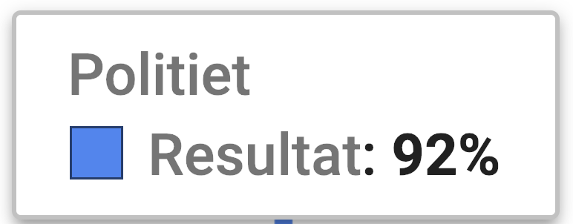
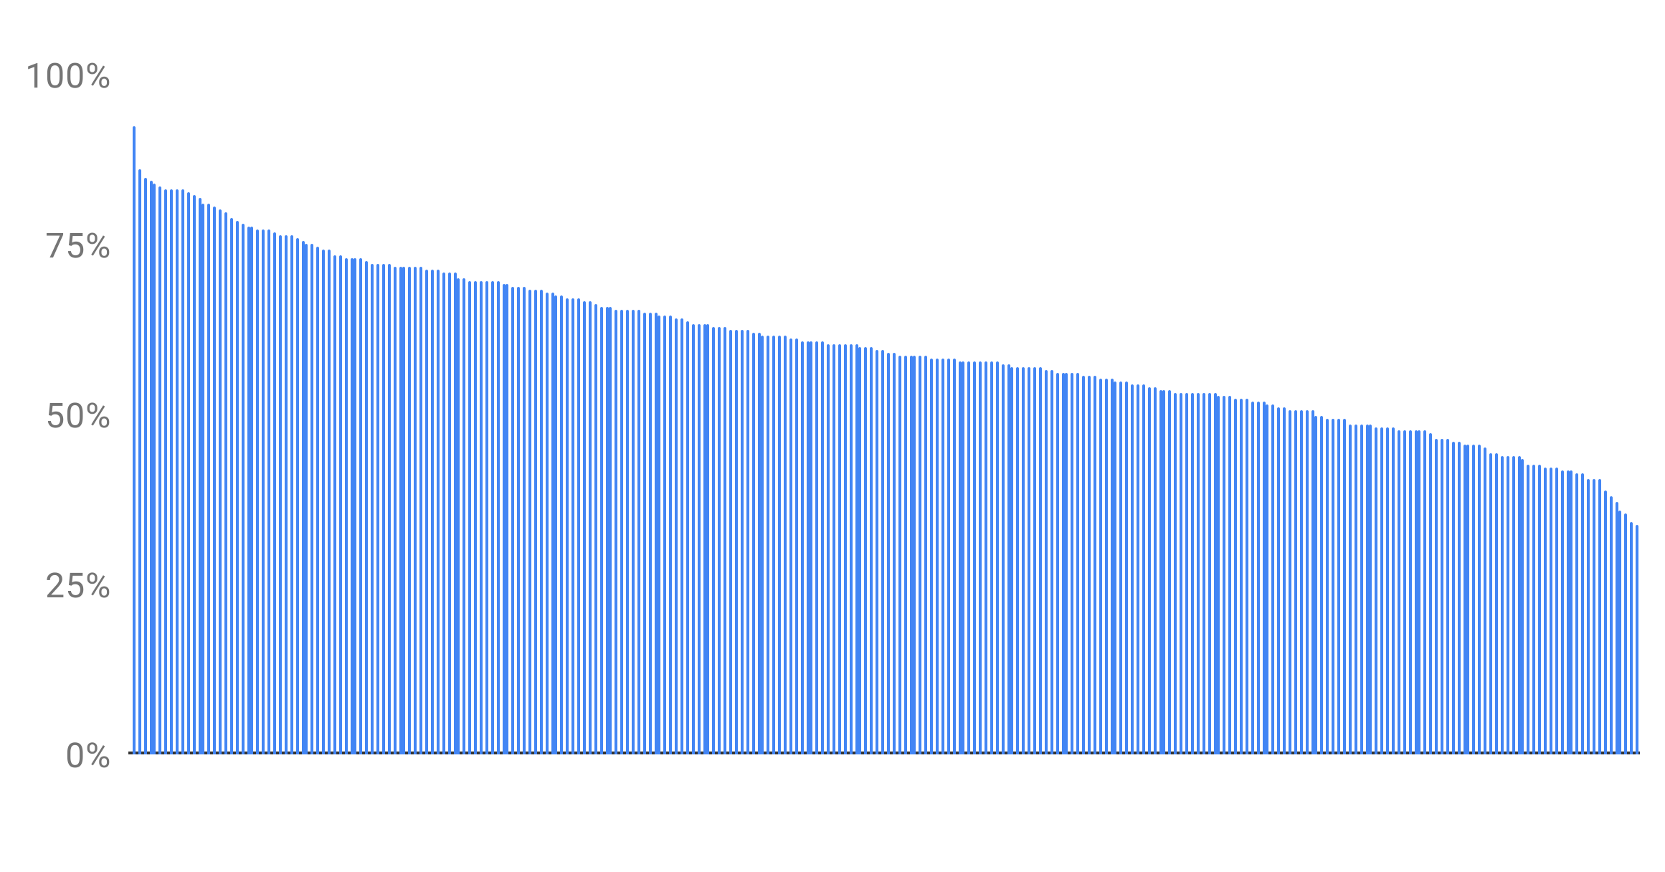
Difi statusmåling for UU
Rangering av 278 nettsteder – både offentlig og privat sektor

Slide 9
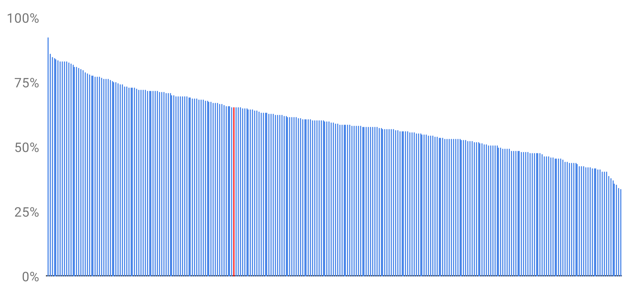
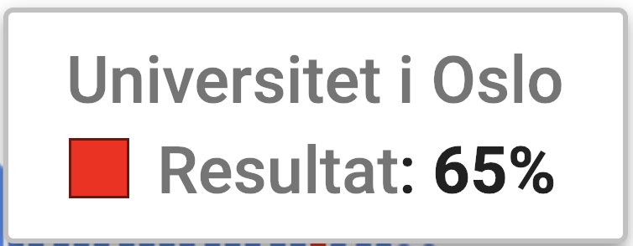

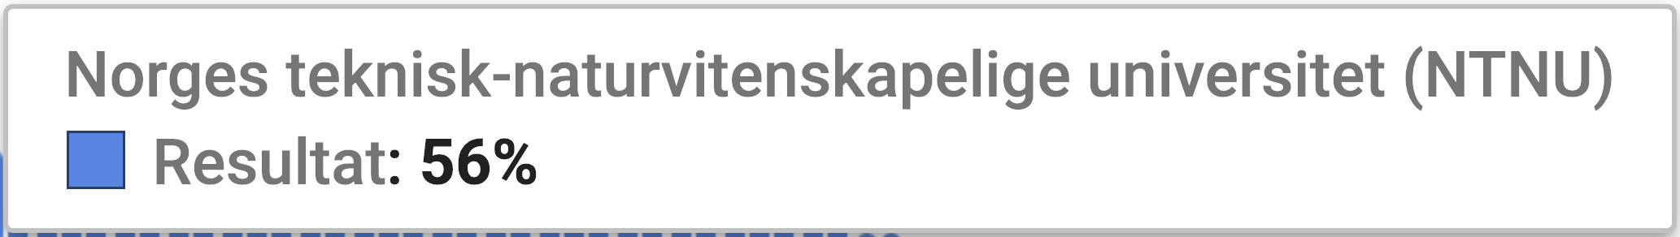
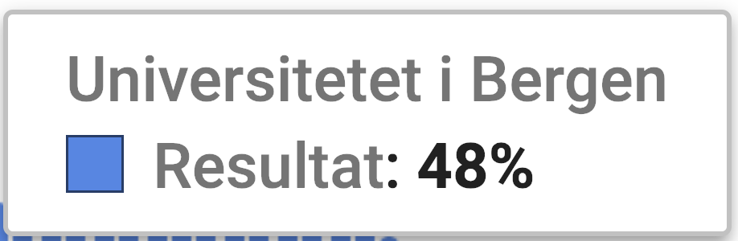

Slide 10
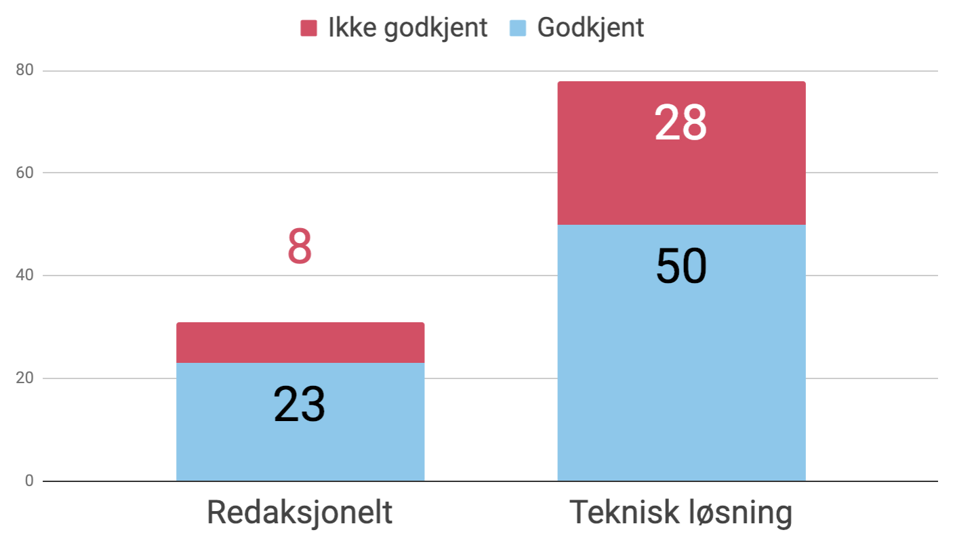
Hvilke områder er testet?

Slide 11
Oisann.
Tilsynet vil framover sette søkelys på utdanningssektoren, med særleg vekt på digitale læremiddel og læringsplattformer. Universell utforming av denne typen nettløysingar er særleg viktig med tanke på lik rett til utdanning.
Utdanningssektoren er vurdert som eit potensielt risikoområde, med bakgrunn i vesentlegheit for svært store brukargrupper​
«
»

Slide 12

En uke for
universell
utforming
Notes:
En hel uke med fokus på UU blant UX/webutviklerne på USIT
10 stk. med hele uka, 10 til med mandag/fredag
Foredrag, workshops og feil finning/retting i tjenestene våre
WCAG 2.1 og nytt EU-direktiv som bl.a. stiller krav til UU av intranett
Sette UU i system:
Egen label i Jira
Fast UU-minisprint på 4 timer hver måned, i kalendern
Jobber for å etablere prosjekt for å se på hvordan UiO bør organisere arbeidet med UU
Hvis andre i salen har gode erfaringer med hvordan de setter UU-arbeidet i system så er vi veldig interessert i høre om det

Slide 13
Using AI to generate alternative text for images
The most common accessibility issue on our website is missing alternative text on images
We have done a thorough analysis of our 250.000 published images, and approx. 60% of images on uio.no are missing or have a low quality alternative text
At the same time, UiO has signed an agreement with Google to use Google Cloud services
By combining two Google APIs (Vision and Translate), we can autogenerate all-text on images
Notes:
Forhåndstrent modell.

Slide 14






hiof.no
himolde.no
uio.no
User
uploads
image
Keyword1,
Keyword2,
Keyword3,
osv…
Emneord1,
Emneord2,
Emneord3,
osv…
Keyword1,
Keyword2,
Keyword3,
osv…

Slide 15
Cost, risks and validation
Using these services from Google will cost us a few thousand NKR a year
Restricted to open images (from ROS)
Data Processing Agreements with customers must be updated
Facebook has been doing this for quite a while already
Assessed as a valuable measure by both internal and external UU expert

Slide 16
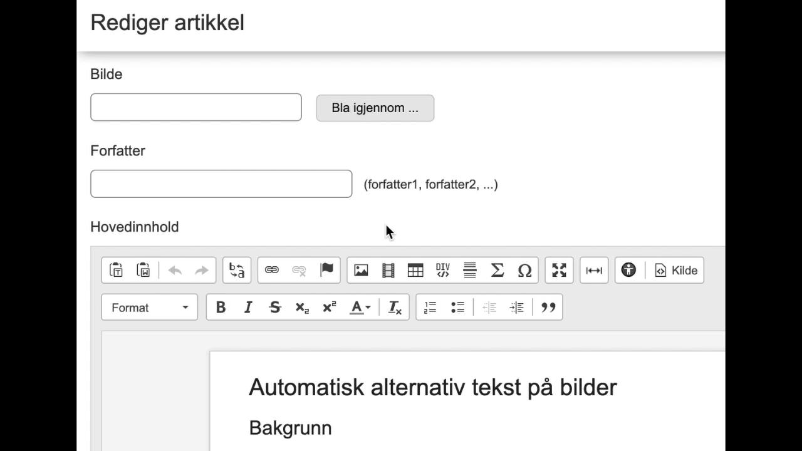
Demo
28 sek
Notes:
Bruker det som et forslag, oppfordrer brukeren til å skrive inn en bedre alternativ tekst. Også gjort en rekke UX-tiltak.
Gjerne ha kommentarer fra andre som har brukt eller vurdert samme tjenester eller annen form for kunstig intelligens og UU Kom gjerne bort for en prat.
Et område som vi har veldig lyst til å se nærmere på er autoteksting av video. NRK og Google har gjort interessant arbeid her. Et av kriteriene vi ikke møter WCAG 2.0. AA på. Publiserer 1000 forelesningsvideoer hvert semester.

Slide 17
Brudd: 1.2.2a Forhåndsinnspelt video med lyd, er teksta
Notes:
Hittill har punktene jeg har gått gjennom vært forholdsvis enkle å fikse. Den siste her, derimot, er en nøtt.
Brudd på kravet om at Forhåndsinnspilt video med lyd skal være tekstet
Der har vi neppe noen quick-fix akkurat nå, med mindre noen av dere vet om et knallgodt transkriberingsverktøy for norsk?
Dette blir jo et slags UU-dilemma:
Ved å legge ut forelesningene på nett gjør vi dem tilgjengelig for grupper som av ulike grunner ikke kan møte opp, og det gjør det enklere for studenter med konsentrasjonsvansker – eller studenter i det hele tatt – å gå tilbake og få med seg innholdet, i det tempoet som passer dem best
Men samtidig kan vi altså få kritikk for at innholdet ikke er tilgjengelig for alle grupper.

